Slide 1
Отчет Главы
Лебяжьевского муниципального округа Курганской области за 2023 год
Фадеева Ирина Владимировна,
Глава Лебяжьевского муниципального округа

Slide 2
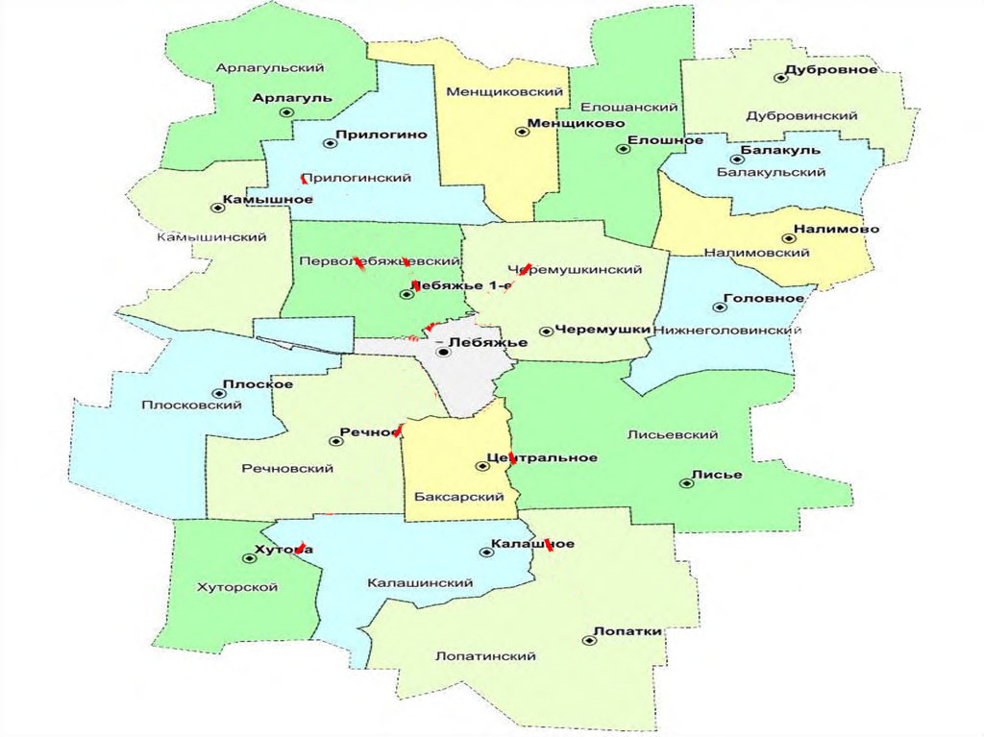
Общая информация
Площадь: 317 746 га
Население: 11 131 человек
(89,3 % к уровню 2022 года)
Общий объем бюджета: 1 008,6 млн. рублей,
из них:
межбюджетные трансферты: 917,5 млн. рублей;
собственные доходы: 91,1 млн. рублей.
Площадь сельскохозяйственных угодий: 208 959 га
- пашня – 138 381 га,
- пастбища – 40 533 га,
сенокосы – 20 005 га,
- удельный вес используемых с/х угодий (пашни), % от их общей площади (пашни):
2021 год – 70,5 %, 2022 год – 77,2 %, 2023 год – 79,0 %
2

Slide 3
Доходы бюджета Лебяжьевского муниципального округа Курганской области за 2023 год
Собственные доходы
917493 тыс. руб.
Безвозмездные перечисления
-налоговые доходы– 76411 тыс. руб.;
-неналоговые доходы– 13864 тыс. руб.;
-прочие безвозмездные поступления–790 тыс. руб.
В 2023 году из областного бюджета перечислены:
ДОТАЦИИ 309278 тыс. руб.
На выравнивание бюджетной обеспеченности субъектов РФ и на обеспечение сбалансированности бюджетов
СУБСИДИИ 423258 тыс. руб.
СУБВЕНЦИИ 173172 тыс. руб.
ИНЫЕ МЕЖБЮДЖЕТНЫЕ ТРАНСФЕРТЫ 11785 тыс. руб.
3

Slide 4
Общий объем доходов бюджета округа
2022 год
2023 год
79273
91065
601487,6
826428
Объем доходов в расчете на одного жителя
4

Slide 5
Сельское хозяйство
Показатели | 2023 год | в % к 2022 году
Растениеводство
Посевная площадь под урожай 2023 года, га | 73788 | 104,4
в т.ч. под зерновые и зернобобовые культуры | 56040 | 115,4
Валовый сбор зерна (в весе после доработки), т | 95339 | 91,2
Средняя урожайность зерновых культур, ц/га | 17,0 | 77,3
Животноводство
Поголовье скота в хозяйствах всех категорий, гол
КРС | 3754 | 101,1
в т.ч. коров | 1719 | 100,8
Свиньи | 628 | 112,5
Овцы и козы | 6060 | 111,9
Птица | 14270 | 107,2
Лошади | 953 | 112,8
5

Slide 6
Сельское хозяйство
Показатели | 2023 год | в % к 2022 году
Приобретение сельскохозяйственной техники и оборудования, млн. руб | 287,9 | 128,5
Среднемесячная заработная плата работников, занятых сельскохозяйственным производством, руб | 23751 | 110,1
Чистая прибыль, полученная сельскохозяйственными предприятиями, млн. руб | 256,8 | 120,7
6

Slide 7
Инвестиционные проекты
Реализация в 2023 году инвестиционных проектов:
реализовано 20 инвестиционных проектов на сумму 34,91 млн. рублей, создано 24 рабочих места;
реализуется 10 проектов на сумму 292,54 млн. рублей, предполагается создание 38 рабочих мест;
планируется к реализации 8 проектов на сумму 80,5 млн. рублей, предполагается создание 33 рабочих мест.
В 2023 году предоставлены меры государственной поддержки на сумму 22,993 млн. рублей.
7

Slide 8
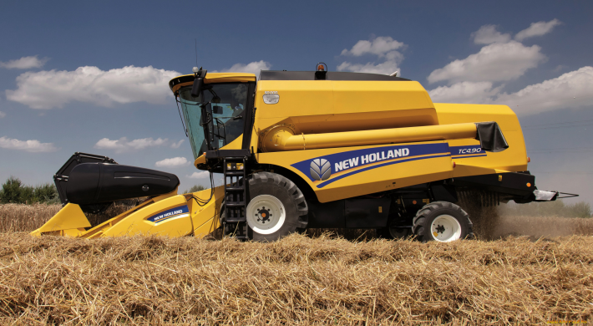
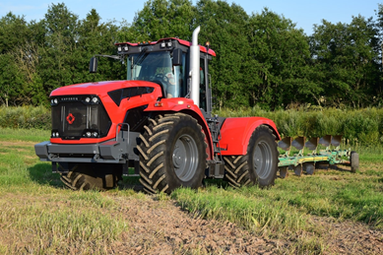
Реализуемые инвестиционные проекты
Реализуется 10 проектов на сумму 292,54 млн. рублей, создание 38 рабочих мест
9,3 га
Модернизация парка сельскохозяйситвенной техники и обновление оборудования
Инициатор проекта – ООО «КФХ Агромакс»
Объем инвестиций – 59,259 млн. руб.
Количество новых рабочих мест – 3 ед.
Срок реализации – 2021 - 2029 гг.
Местоположение: с. Арлагуль
Инициатор проекта – ИП ГКФХ Давлетов И. К.
Объем инвестиций – 44,99 млн. руб.
Количество новых рабочих мест – 5 ед.
Срок реализации – 2021 - 2026 гг.
Местоположение: с. Головное
8

Slide 9
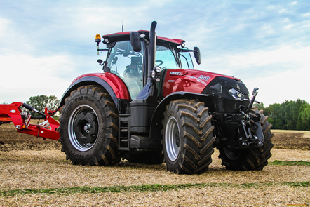
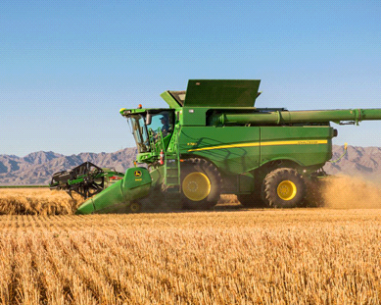
Реализуемые инвестиционные проекты
Инициатор проекта – ООО «Речновское»
Объем инвестиций – 36,38 млн. руб.
Количество новых рабочих мест – 3 ед.
Срок реализации – 2020 - 2024 гг.
Местоположение: с. Речное
Инициатор проекта – ЗАО «Колхоз Новый путь»
Объем инвестиций – 33,04 млн. руб.
Количество новых рабочих мест – 4 ед.
Срок реализации – 2020 - 2027 гг.
Местоположение: с. Хутора
Инициатор проекта – ООО «Курган-Хантинг»
Объем инвестиций – 20,28 млн. руб.
Количество новых рабочих мест – 3 ед.
Срок реализации – 2022 - 2024 гг.
Местоположение: с. Камышное
9

Slide 10
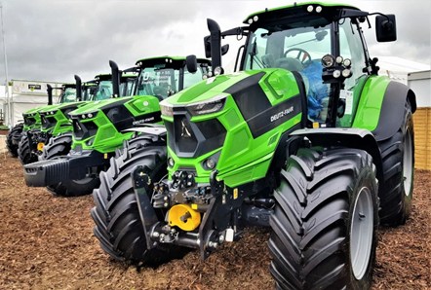
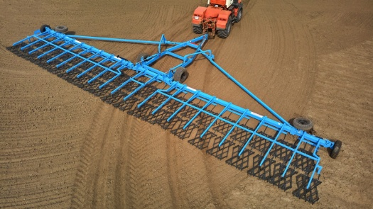
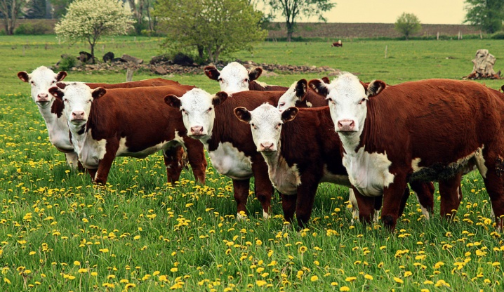
Реализуемые инвестиционные проекты
Инициатор проекта – ИП ГКФХ Куликов Д. А.
Объем инвестиций – 17,2 млн. руб.
Количество новых рабочих мест – 2 ед.
Срок реализации – 2020 - 2027 гг.
Местоположение: с. Дубровное
Инициатор проекта – ИП ГКФХ Хиндинова С. Б.
Объем инвестиций – 2,69 млн. руб.
Количество новых рабочих мест – 1 ед.
Срок реализации – 2023 - 2026 гг. Местоположение: д. Кузнецово
Выращивание КРС мясного направления
Инициатор проекта – Плеханов А. А.
Объем инвестиций – 4,7 млн. руб.
Количество новых рабочих мест – 2 ед.
Срок реализации – 2023 - 2025 гг.
Местоположение: с. Елошное
10

Slide 11
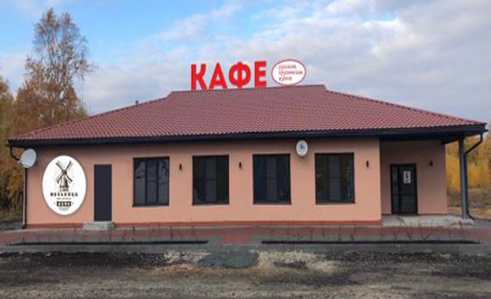
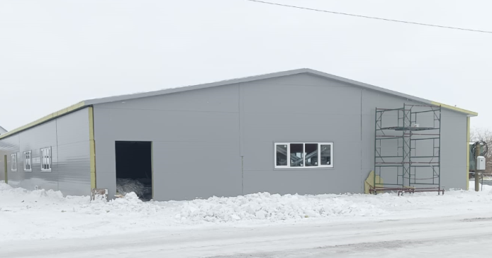
Реализуемые инвестиционные проекты
Создание придорожного комплекса «Мельница»
Инициатор проекта – ИП Мельников С. С.
Планируемый объем инвестиций – 41,0 млн. руб.
Количество новых рабочих мест – 15 ед.
Срок реализации – 2019 - 2025 гг.
Местоположение: на 339-340 км автотрассы Р-254 «Иртыш»
Строительство здания площадью 540 кв м
Инициаторы проекта –
ИП Шишпаев Е. О., ИП Кадарбаев А. Е.
Объем инвестиций – 33,0 млн. руб.
Срок реализации – 2023 - 2024 гг.
Местоположение: р.п. Лебяжье
11

Slide 12
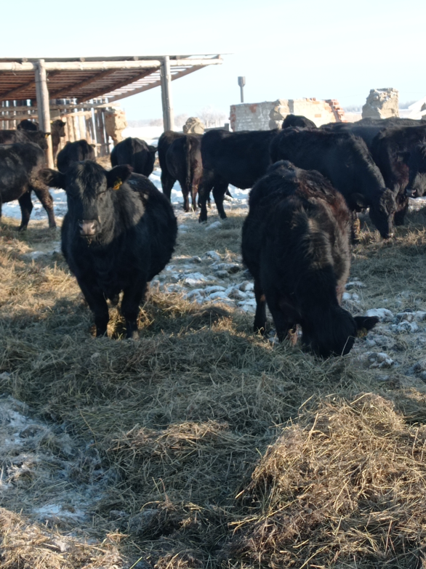
Реализованные проекты
9,3 га
Семейная животноводческая ферма
Инициатор проекта - ИП ГКФХ Хлестов Алексей Николаевич
Объем инвестиций – 10,3 млн. руб (собственные – 4 млн. руб., грант – 6,3 млн. руб.)
Срок реализации проекта: 2020-2022
Местоположение: с. Камышное
12

Slide 13
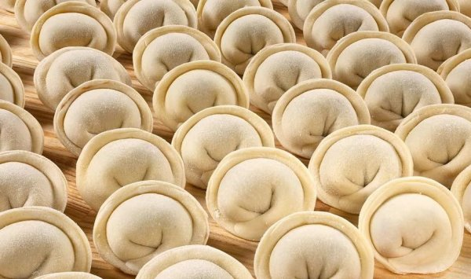
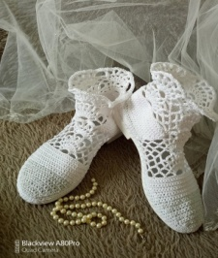
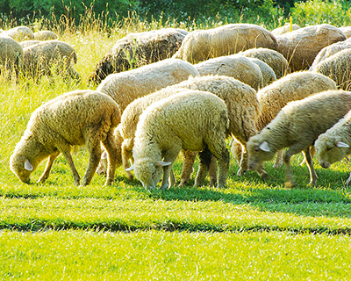
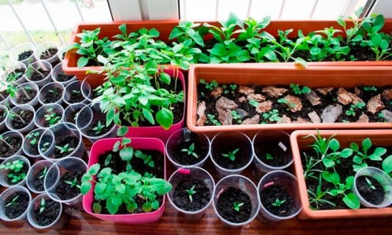
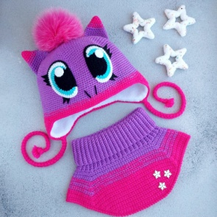
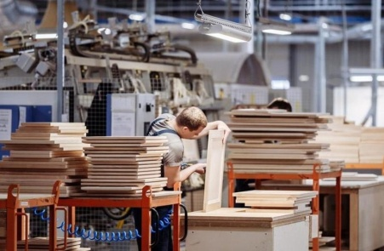
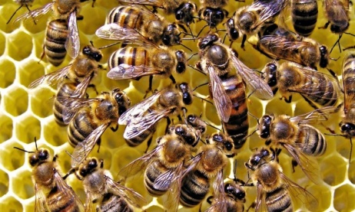
Реализованные проекты
За 2021 - 2023 гг. реализовано 70 социальных контрактов на общую сумму – 19,3 млн. руб.,
в том числе:
Создано 20 ЛПХ по разведению КРС, овец и птицы, производству молочной продукции.
Зарегистрировано 50 ИП с разнообразными видами деятельности: производство мясных полуфабрикатов, производство мебели, выращивание рассады, вязание одежды и обуви, оказание услуг по ремонту и пошиву одежды, грузоперевозкам, ремонту автомобилей, фотоуслуг и др
13

Slide 14
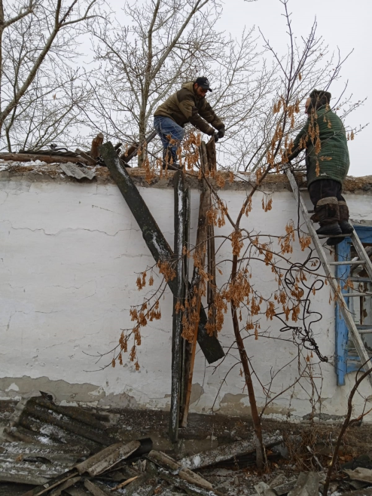
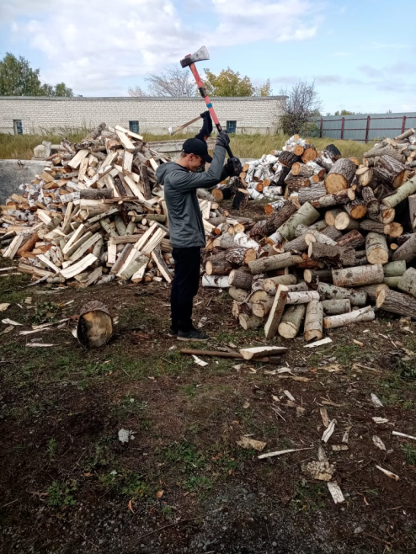
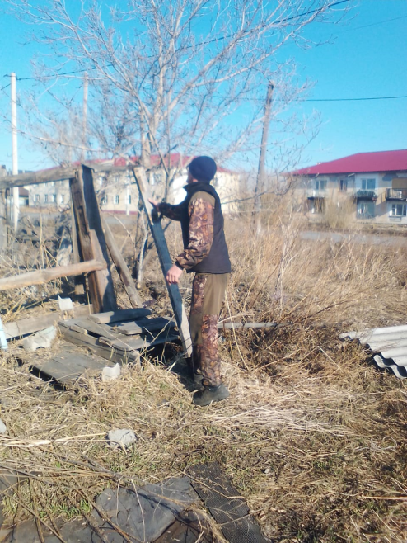
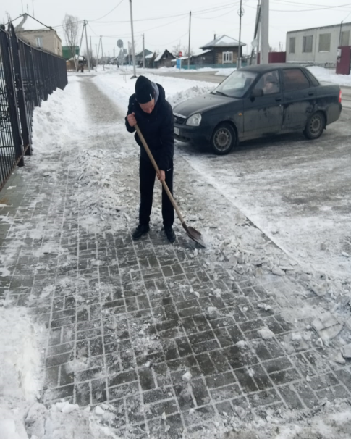
Общественные работы
Общий объем финансирования в 2023 году составил 786,4 тыс. рублей.
К выполнению общественных работ было привлечено 19 человек.
Занимались благоустройством улиц, ликвидацией несанкционированных свалок, уборкой кладбищ и общественных территорий, разборкой бесхозных ветхих домов.
14
13

Slide 15
Структура расходов бюджета Лебяжьевского муниципального округа по благоустройству и дорожному хозяйству за 2023 год
Освещение улиц, всего | 2 664 | 100
в том числе:
Уличное освещение (231949 кВт за год) | 2 034 | 76
Замена фонарей ( 134 шт.) | 312 | 12
Приобретение материалов, услуги по установке фонарей | 318 | 12
Содержание дорог, всего | 3700 | 100
в том числе:
Расчистка дорог | 1 319 | 36
Содержание дорог | 2 381 | 64
Благоустройство, всего | 5 128 | 100
Расчистка несанкционированных свалок (186 м3 ) | 312 | 6
Разбор бесхозных домов (17 домов) | 500 | 10
Вывоз мусора с кладбищ (1026 м3) | 542 | 11
Формирование комфортной городской среды (средства местного бюджета) | 1 020 | 20
Приобретение топлива, оборудования и запасных частей к технике для обеспечения мероприятий по благоустройству | 1897 | 37
Прочие расходы по благоустройству | 857 | 16
15

Slide 16
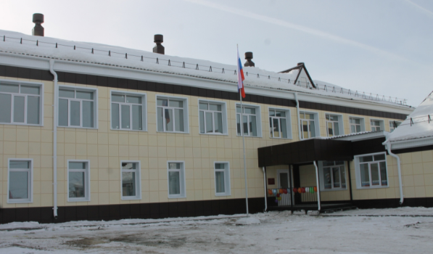
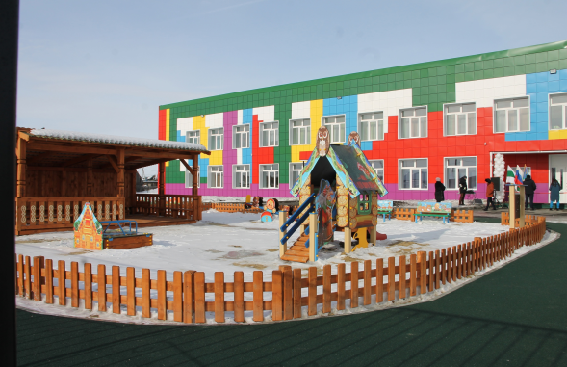
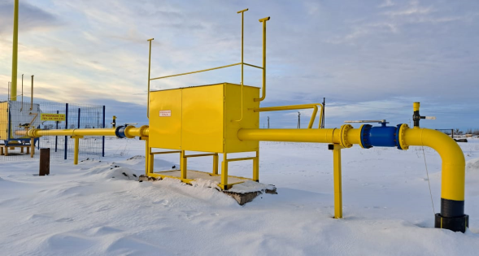
Мероприятия плана комплексного развития территории
Государственная программа Российской Федерации «Формирование комфортной городской среды»
Капитальный ремонт здания МКОУ «Арлагульская СОШ»
Объем инвестиций – 69,0 млн. руб. (кроме того софинансирование – 0,02 млн. руб, внебюджетные средства – 0,144 млн. руб)
Период реализации – 2023 г.
Готовность – 100%
Местоположение: с. Арлагуль
Капитальный ремонт здания МБДОО «Детский сад «Ладушки» (ул. Матросова, 12)
Объем инвестиций – 42,2 млн. руб.
(кроме того внебюджетные средства – 0,277 млн. руб )
Период реализации –2023 г.
Готовность – 100 %
Местоположение: р.п. Лебяжье
Сеть газораспределения
Объем инвестиций – 122,9 млн. руб.
Период реализации –2023 - 2024 гг.
Готовность – 70 % (протяженность – 39,1 км, выполнено отводов к 313 домовладениям)
Местоположение: р.п. Лебяжье
16

Slide 17
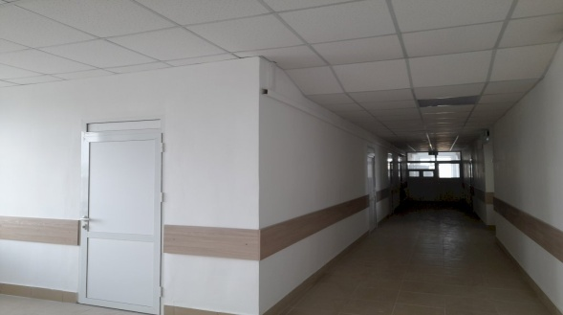
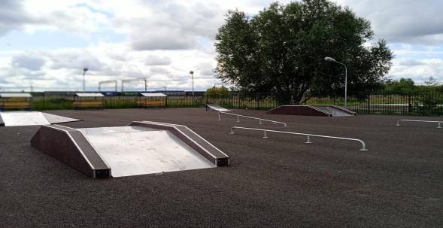
Мероприятия плана комплексного развития территории
Государственная программа РФ
«Модернизация первичного звена здравоохранения»
Капитальный ремонт ГБУ "Межрайонная больница №2»
Объем инвестиций – 4,5 млн. руб.
Период реализации –2023 г.
Готовность – 100 %
Местоположение: р.п Лебяжье
Государственная программа Курганской области «Формирование комфортной городской среды»
Благоустройство территории «Скейтпарка»
Объем инвестиций – 6,2 млн. руб.
Период реализации – 2023 г.
Готовность – 100%
Местоположение: р.п. Лебяжье
17

Slide 18
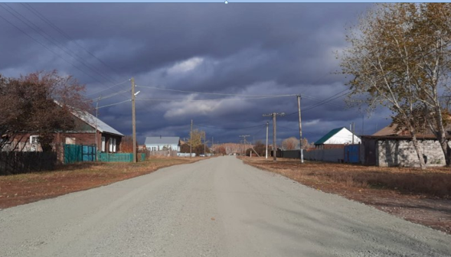
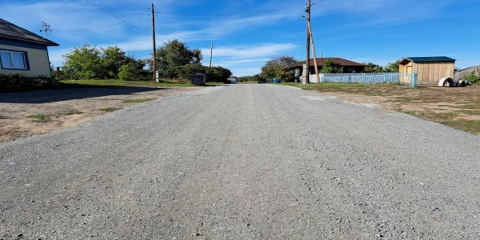
Мероприятия плана комплексного развития территории
В 2023 году в рамках реализации Государственной программы Курганской области "Развитие автомобильных дорог" был осуществлен ремонт 5,4 км дорожного покрытия автомобильных дорог на сумму 18,681 млн. руб, из них щебенение – 5,4 км на сумму 18,681 млн. руб
Ремонт дорожного покрытия автомобильной дороги, расположенной по адресу:
д. Верхнеглубокое, ул. Северная (протяженность 0,84 км)
Объем инвестиций – 3,109 млн. руб.
Период реализации –2023 г.
Готовность – 100 %
Местоположение: д. Верхнеглубокое
Ремонт дорожного покрытия автомобильной дороги, расположенной по адресу:
д. Верхнеглубокое, ул. Молодежная (протяженность 0,37 км)
Объем инвестиций – 1,387 млн. руб.
Период реализации – 2023 г.
Готовность – 100%
Местоположение: д. Верхнеглубокое
18

Slide 19
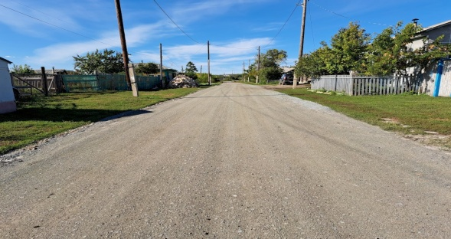
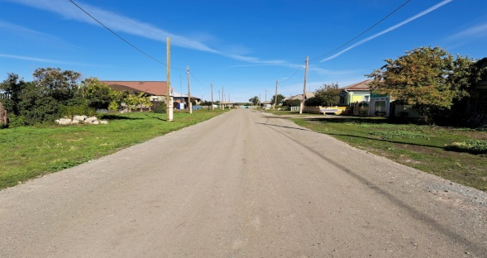
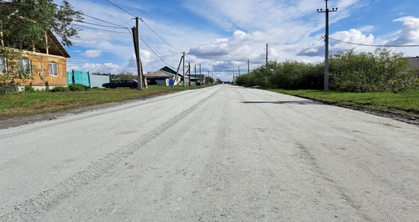
Мероприятия плана комплексного развития территории
Ремонт дорожного покрытия автомобильной дороги, расположенной по адресу:
д. Верхнеглубокое, ул. Восточная (протяженность 0,46 км)
Объем инвестиций – 1,561 млн. руб.
Период реализации – 2023 г.
Готовность – 100 %
Местоположение: д. Верхнеглубокое
Ремонт дорожного покрытия автомобильной дороги, расположенной по адресу:
д. Верхнеглубокое, ул. Южная (протяженность 0,4 км)
Объем инвестиций – 1,59 млн. руб.
Период реализации – 2023 г.
Готовность – 100%
Местоположение: д. Верхнеглубокое
Ремонт дорожного покрытия автомобильной дороги, расположенной по адресу:
р.п. Лебяжье, ул. Октябрьская (протяженность1,36 км)
Объем инвестиций – 5,44 млн. руб.
Период реализации – 2023 г.
Готовность – 100%
Местоположение: р.п. Лебяжье
19

Slide 20
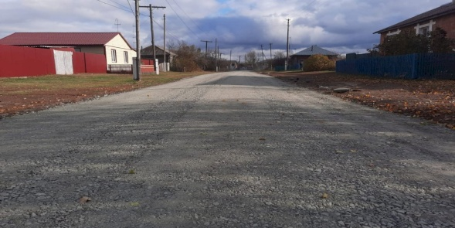
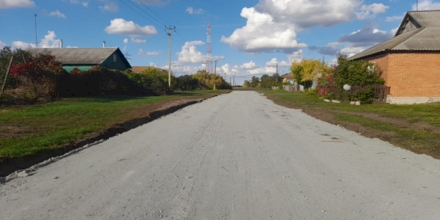
Мероприятия плана комплексного развития территории
Ремонт дорожного покрытия автомобильной дороги, расположенной по адресу:
с. Черемушки, ул. Промышленная (протяженность 0,55 км)
Объем инвестиций – 1,76 млн. руб.
Период реализации –2023 г.
Готовность – 100 %
Местоположение: с. Черемушки
Ремонт дорожного покрытия автомобильной дороги, расположенной по адресу:
с. Головное, ул. 8 Марта (протяженность 1,37 км)
Объем инвестиций – 3,834 млн. руб.
Период реализации –2023 г.
Готовность – 100 %
Местоположение: с. Головное
20

Slide 21
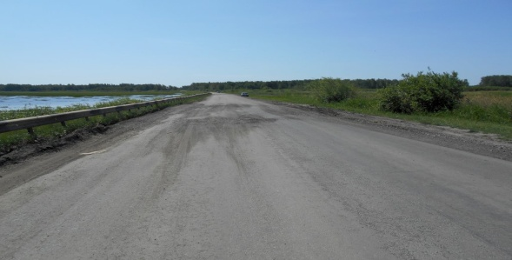
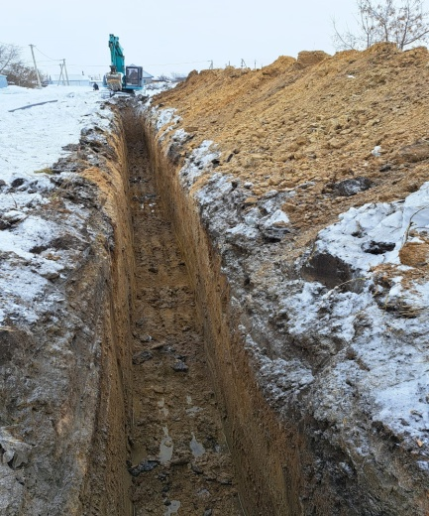
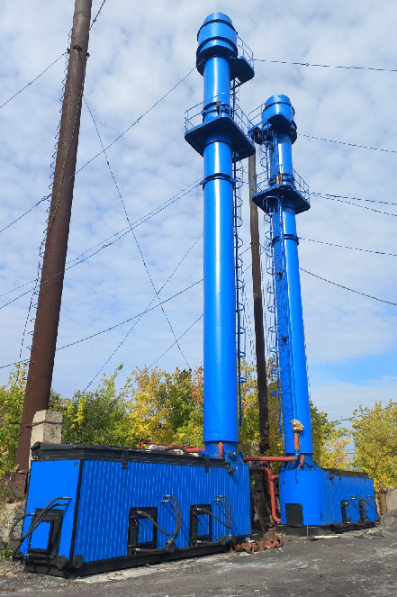
Мероприятия плана комплексного развития территории
НП «Безопасные качественные дороги»
Выполнение работ по капитальному ремонту трубы на км 12+555 автомобильной дороги Лебяжье - Мокроусово - Щигры - граница Тюменской области (протяженность 2,832 км)
Объем инвестиций – 81,4 млн. руб.
Период реализации – 2023 - 2024 гг.
Готовность – 25 %
Местоположение: Лебяжьевский МО
Модернизация систем коммунальной инфраструктуры
Капитальный ремонт водопроводных сетей р.п. Лебяжье
Объем инвестиций – 23,1 млн. руб.
Период реализации –2023 - 2024 гг.
Готовность – 25 %
Местоположение: р.п. Лебяжье
Приобретение паровых котлов для котельных
МУП «Теплотранс»
Объем инвестиций – 6,7 млн. руб.
Период реализации –2023 г.
Готовность – 100 %
Местоположение: Лебяжьевский МО
21

Slide 22
СПАСИБО ЗА ВНИМАНИЕ
22

